Slide 1
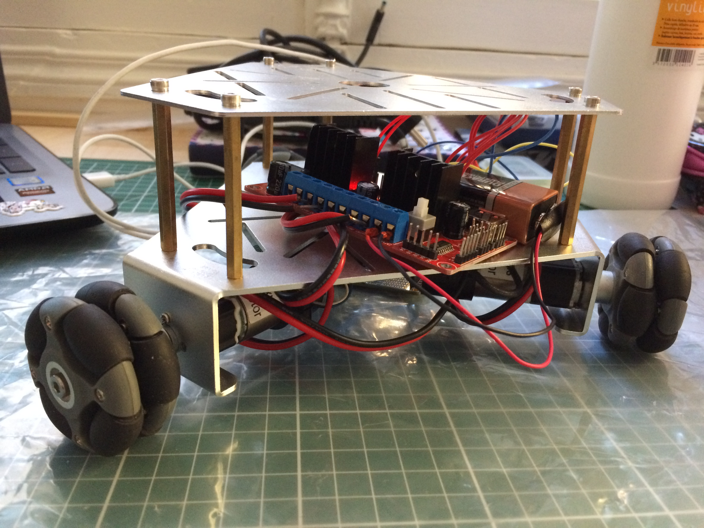
Projet Arduino
Musical-e Robot
BOUAZZAOUI Jehan – D’ANTONI Léna

Slide 2
Sommaire
1. Présentation du projet
2. Matériel
3. Avancement du projet
4. Planning
5. Conclusion

Slide 3
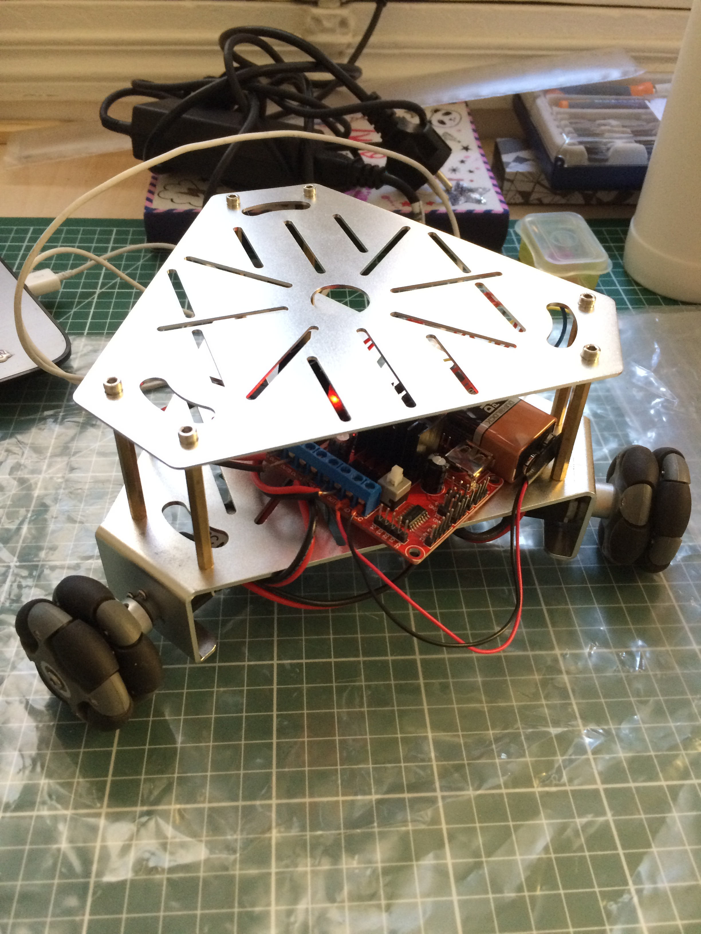
PRÉSENTATION DU PROJET
Musical-e Robot est un robot ayant différentes options :
- il est télécommandé
- il danse
- il change de tête
- il émet de la musique

Slide 4
MATÉRIEL
☑ Roues omnidirectionnelles
☑ Carte L298N (H-Bridge)
☑ Module Bluetooth
☑ 2 servomoteurs
☑ Capteur ultra-sons
☑ Écran LCD
☑ Carte micro-SD
☑ Module SD Arduino
☑ Enceinte

Slide 5
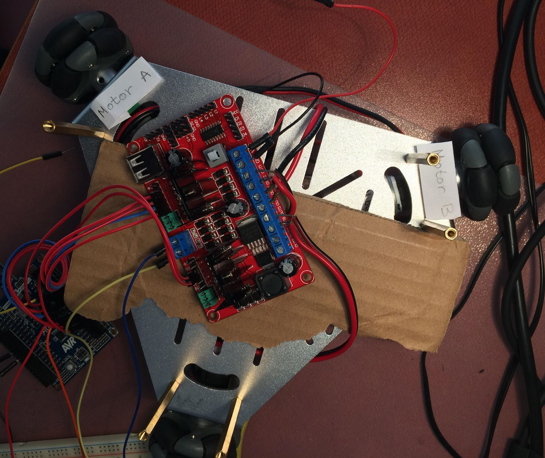
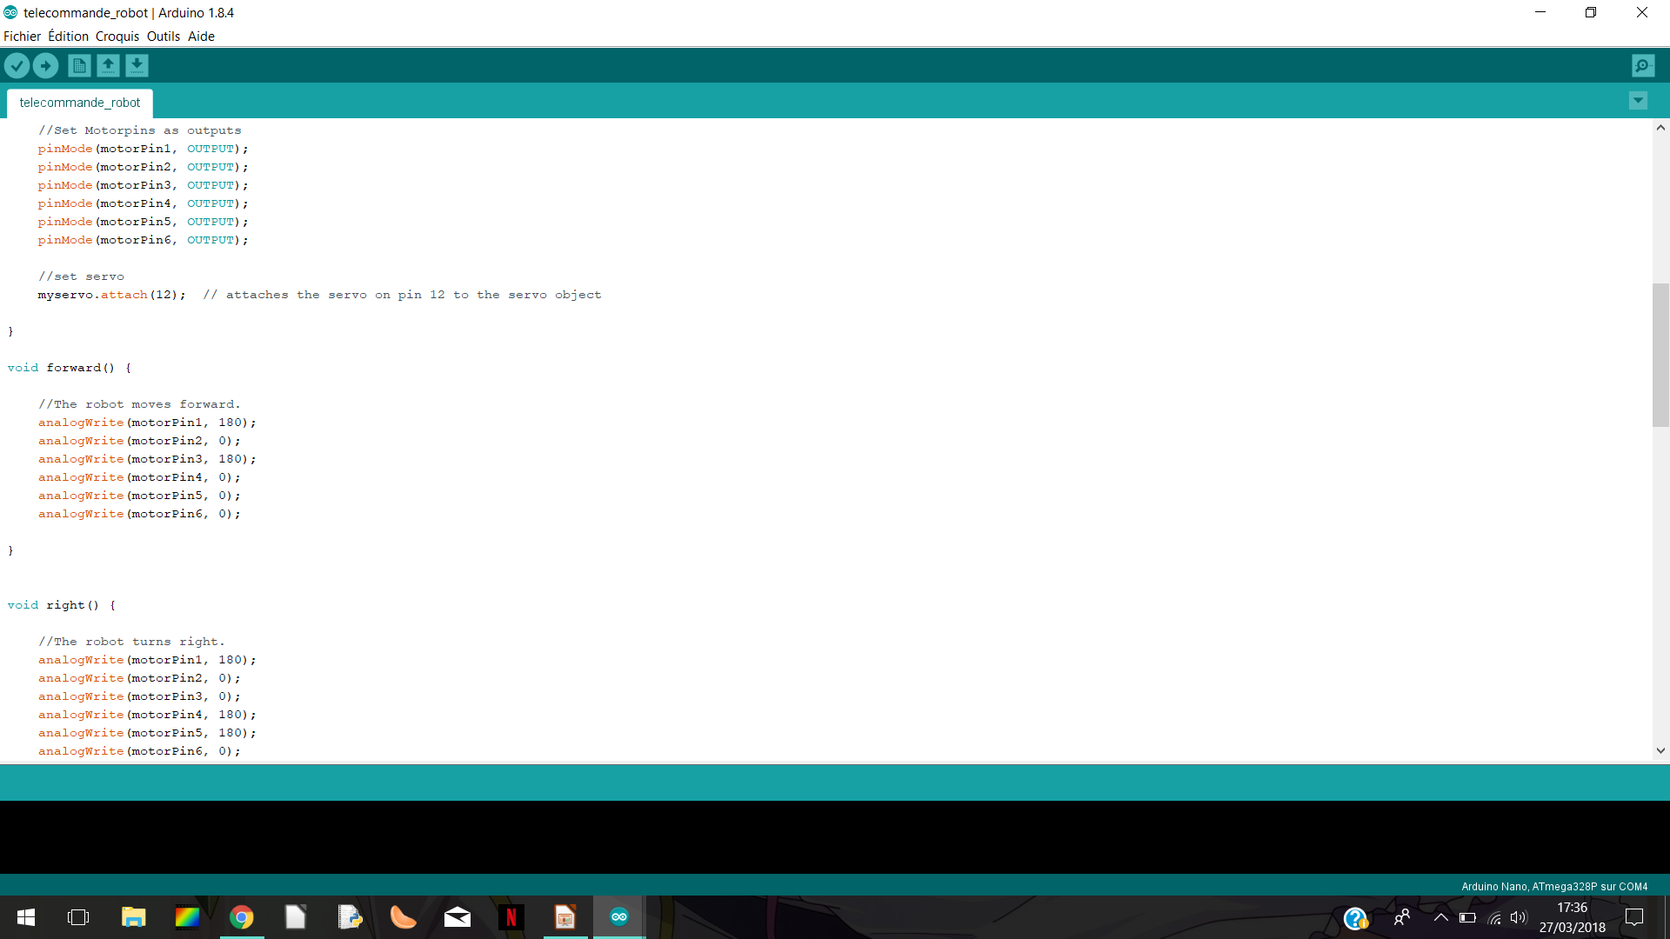
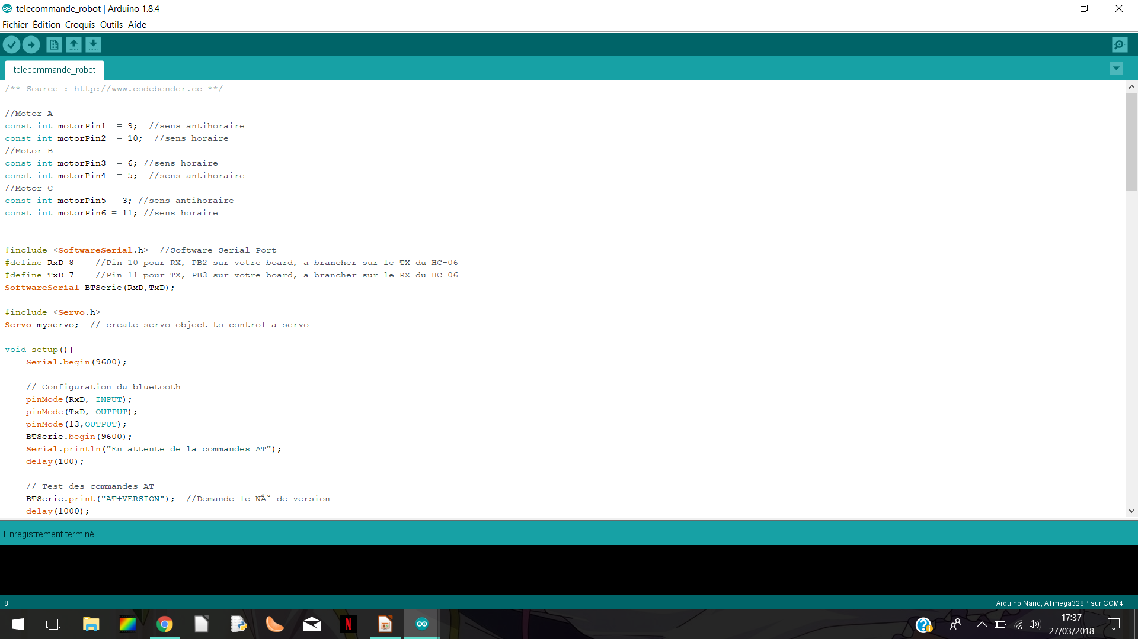
AVANCEMENT DU PROJET
Déplacement du robot avec le téléphone
Avancement :
- code du déplacement
- connexion au bluetooth
Problèmes :
- difficultés des roues à tourner pour déplacer le châssis

Slide 6
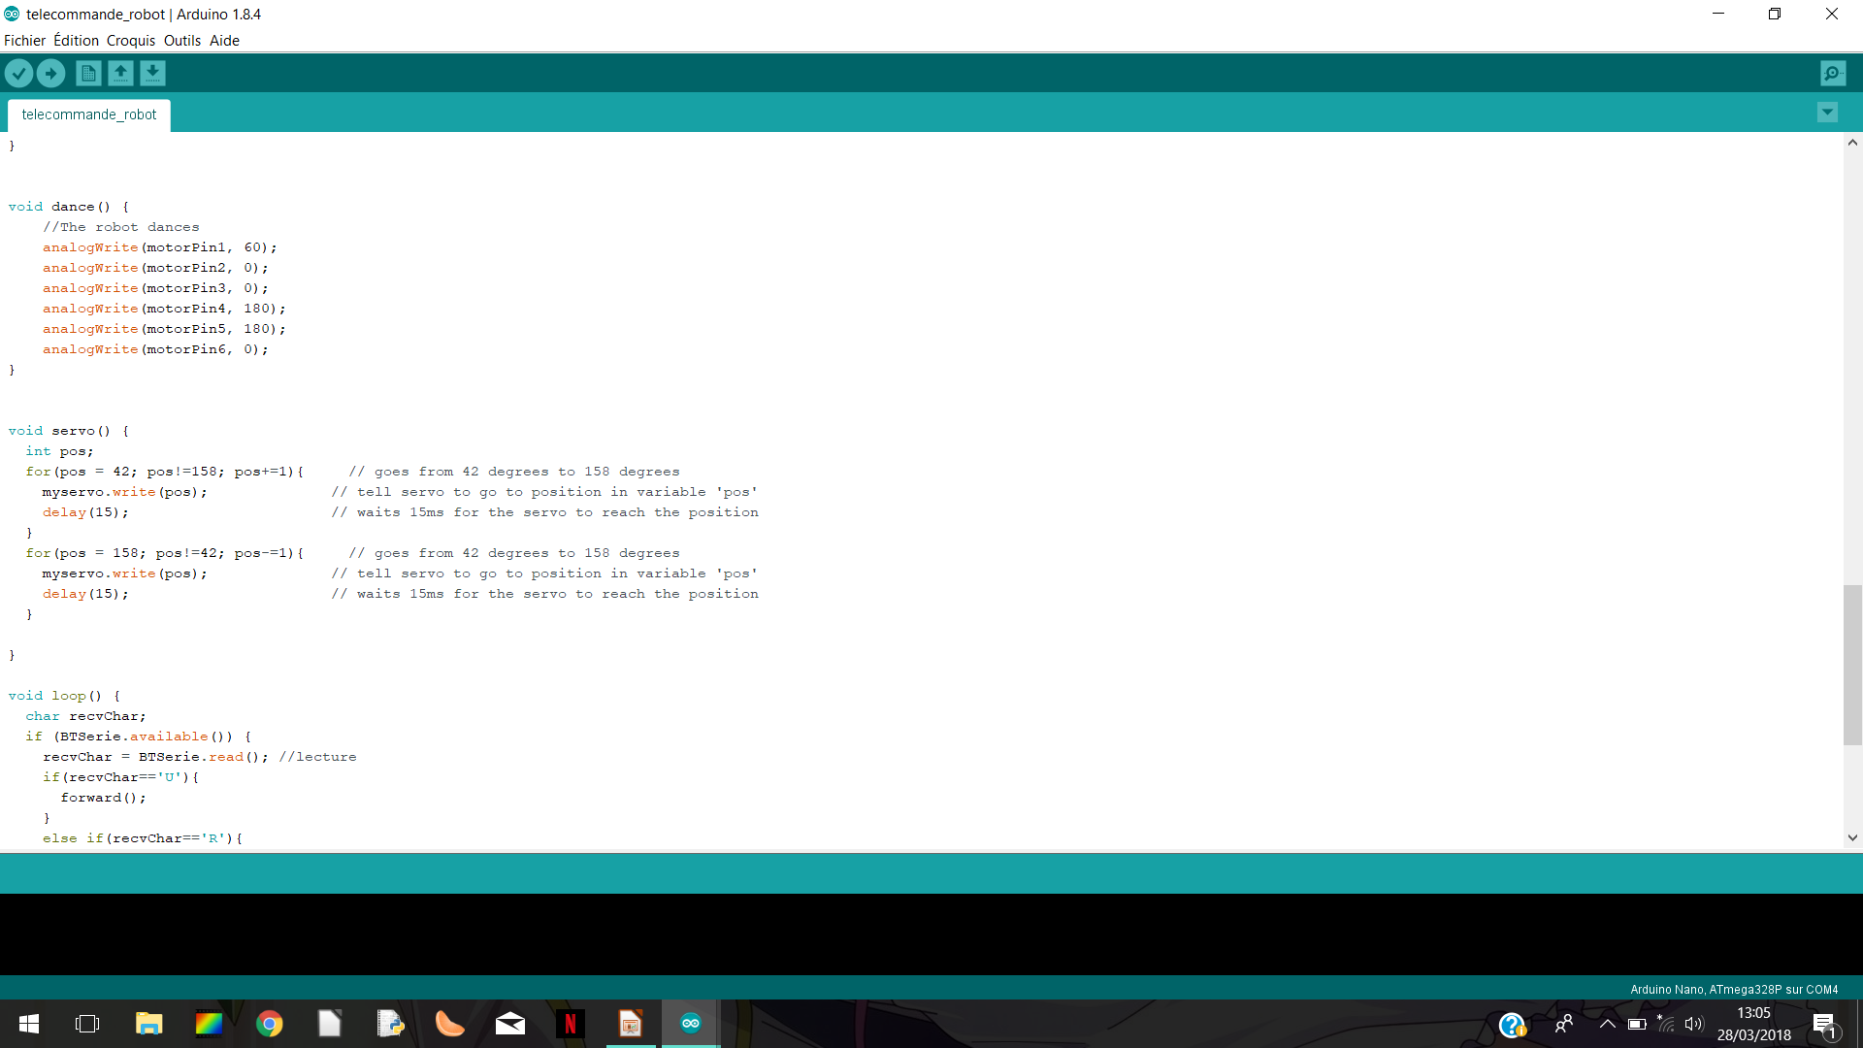
AVANCEMENT DU PROJET
Codes
Avancement :
- code des servo-moteurs
- code d’évaluation des distances
Problèmes :
- problèmes de boucle pour la connexion bluetooth

Slide 7
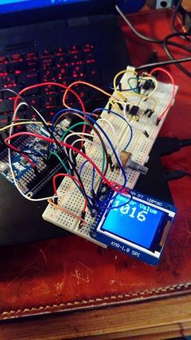
AVANCEMENT DU PROJET
Mise en route de l’écran LCD
Avancement :
- Visages codés
Problèmes :
- carte Arduino
Partie émission de musique
- Problème avec la carte SD

Slide 8
PLANNING INITIAL
D’ici la semaine du 5 février :
• Mettre en place le déplacement télécommandé géré via un module bluetooth
• Faire éviter les murs au robot
D’ici les vacances de février/mars :
• Le faire danser grâce à un bouton sur l’application bluetooth
• Coder l’écran LCD
• Commencer à mettre en place la fonction chant
D’ici la semaine du 2 avril :
• Terminer la fonction chant
• Monter la tête sur le robot et créer un corps
• Ajouter les bras motorisés et coder
Jusqu’au rendu final :
• Corriger les bugs éventuels
• Designer le robot
• Pousser le projet plus loin

Slide 9
Ce qui a été fait
semaine du 5 février :
• code du déplacement du robot
• code d’évaluation des distances
Semaine du 19 février :
• liaison entre le téléphone et le robot
• prise en main de l’écran LCD
• premiers visages du robot
Semaine du 19 mars :
• code servo-moteur

Slide 10
NOUVEAU PLANNING
Cette semaine :
• liaison servo-moteur et robot
Semaine 2 avril :
• liaison code des distances et robot
• prise en main de la partie émission de son
Semaine 9 avril :
• finir fonction danse
• code partie musique
Semaine 16 avril :
• liaison écran LCD robot
Semaine 23 avril :
• mise en commun des travaux
• réparer les éventuels bugs
Semaine 30 avril :
• design du robot

Slide 11

CONCLUSION

